Slide 1


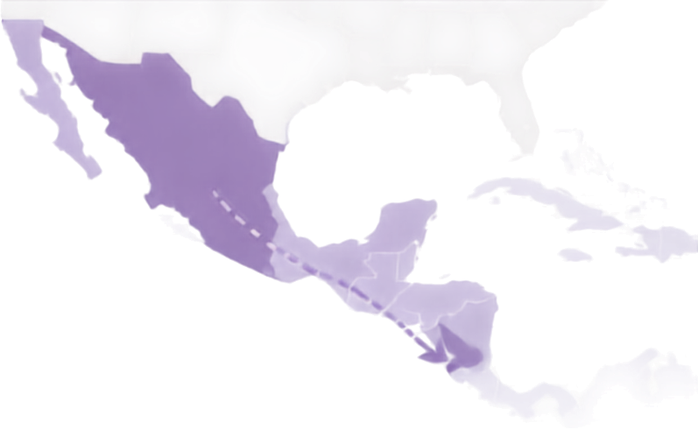


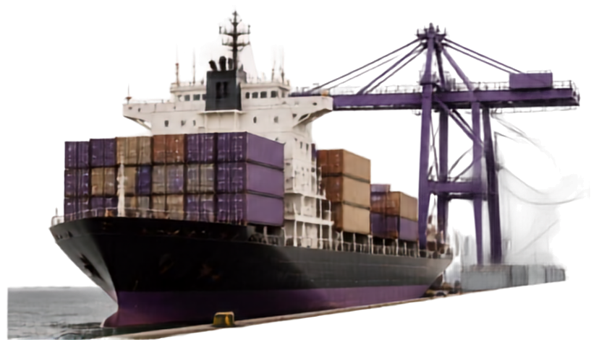


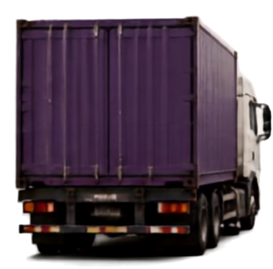

NicaTrade International
Operación de importación
México
Nicaragua
Integrantes
  Christyam Vargas.
  kelcy valdivia

Slide 2

















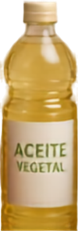
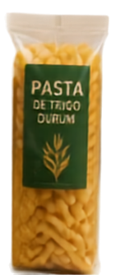
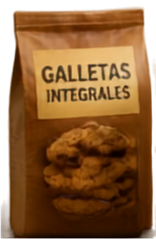
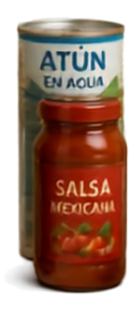


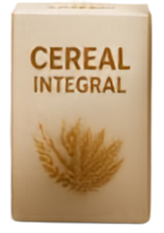

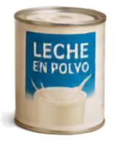

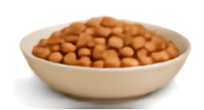
Empresa y operación
ALIMENTOS
BEBIDAS
LIMPIEZA
HOGAR
NicaTrade International realiza la importación de productos de consumo desde México hacia Nicaragua.
50
productos registrados
OFICINA
TECNOLOGÍA
ACCESORIOS
clasificados en 7 categorías.
La mayoría proceden de México, con algunos de Guatemala, Costa Rica y El Salvador.
Productos alimenticios destacados
galletas integrales, café soluble, salsas atún, aceite, cereal, leche en polvo, frijoles pasta
Otras categorías
bebidas; productos de limpieza y hogar; artículos de oficina y tecnología; accesorios como mochilas, bolsos, gorras, paraguas, lentes, botellas, termos y organizadores.

Slide 3


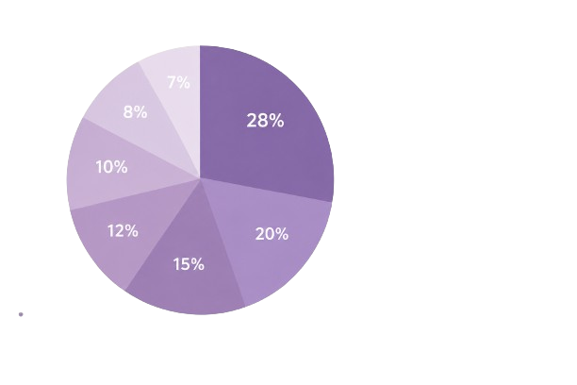





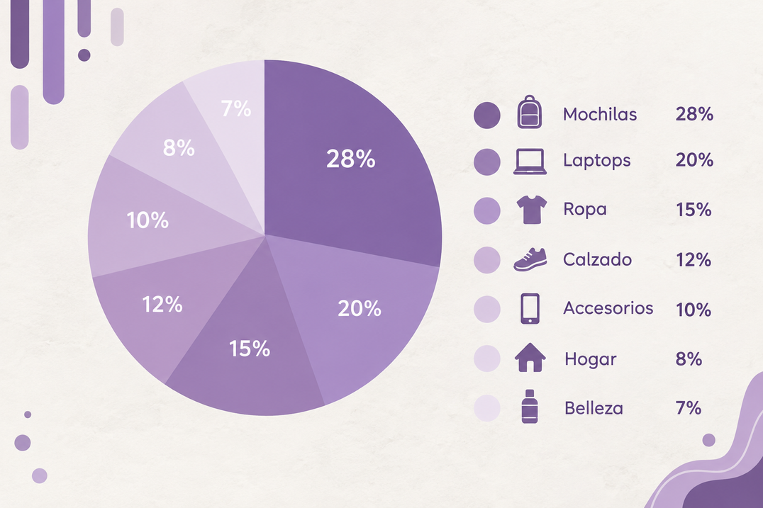

Resultados
Indicadores clave de la operación de importación desde México.
Distribución del importe por categoría
Importe total de la operación
Producto con mayor importe
Mochilas $1,912.50
$40,359.00
Precio promedio por producto
Productos registrados
$7.74
50
Importe de productos originarios de México
$36,919.50

Slide 4


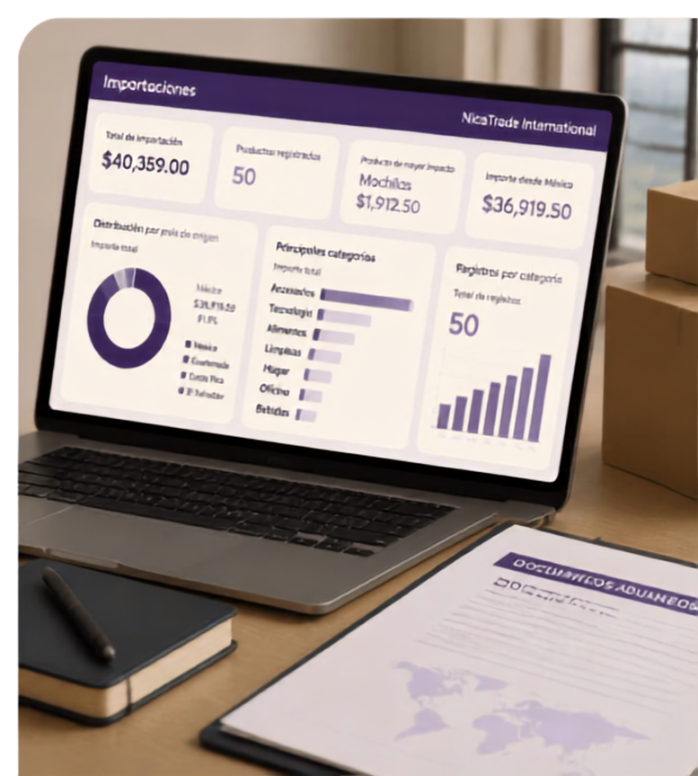







Conclusiones
1
La operación de importación alcanza un total de $40,359.00, con las Mochilas como producto de mayor impacto financiero ($1,912.50) y la mayoría del importe correspondiente a productos de México ($36,919.50).
2
Evaluar la información antes de la operación permite planificar el presupuesto, identificar productos con mayor impacto financiero y minimizar riesgos antes de realizar pagos internacionales.
3
Contar con una gestión digital facilita ordenar y actualizar los 50 registros, comparar categorías, detectar importes altos y apoyar decisiones comerciales ágiles y confiables.

